Slide 1

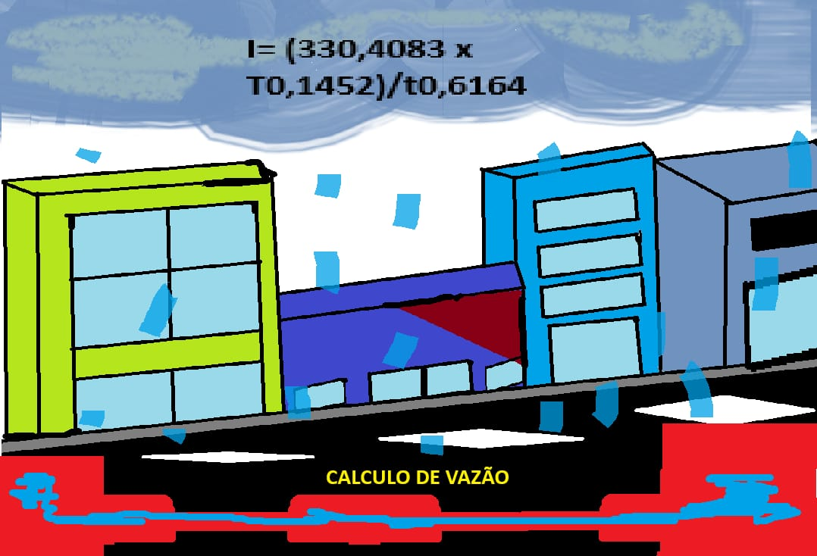
TÍTULO (FONTE ARIAL, TAMANHO 64, CENTRALIZADO, MAIÚSCULO)
Autor 1
Instituição vinculada e-mail
Autor 2
Instituição vinculada e-mail
Autor 3
Instituição vinculada e-mail
Professor(a)
Instituição vinculada e-mail
INTRODUÇÃO (título tamanho 60)
Fonte Arial, tamanho 32, alinhamento justificado, espaçamento simples entre as linhas.
RESULTADOS E DISCUSSÃO
Fonte Arial, tamanho 32, alinhamento justificado, espaçamento simples entre as linhas.
OBJETIVO (título tamanho 60)
Fonte Arial, tamanho 32, alinhamento justificado, espaçamento simples entre as linhas.
Figura 1 - Título da figura (fonte Arial, tamanho 24, alinhado à esquerda, negrito)
Fonte:
CONCLUSÃO (título tamanho 60)
Fonte Arial, tamanho 32, alinhamento justificado, espaçamento simples entre as linhas.
METODOLOGIA (título tamanho 60)
Fonte Arial, tamanho 32, alinhamento justificado, espaçamento simples entre as linhas.

